Slide 1

迎新报告
报告人：申则宇 指导老师：王文成
2022年9月4日
Notes:
照片为学生拍摄的礼堂

Slide 2
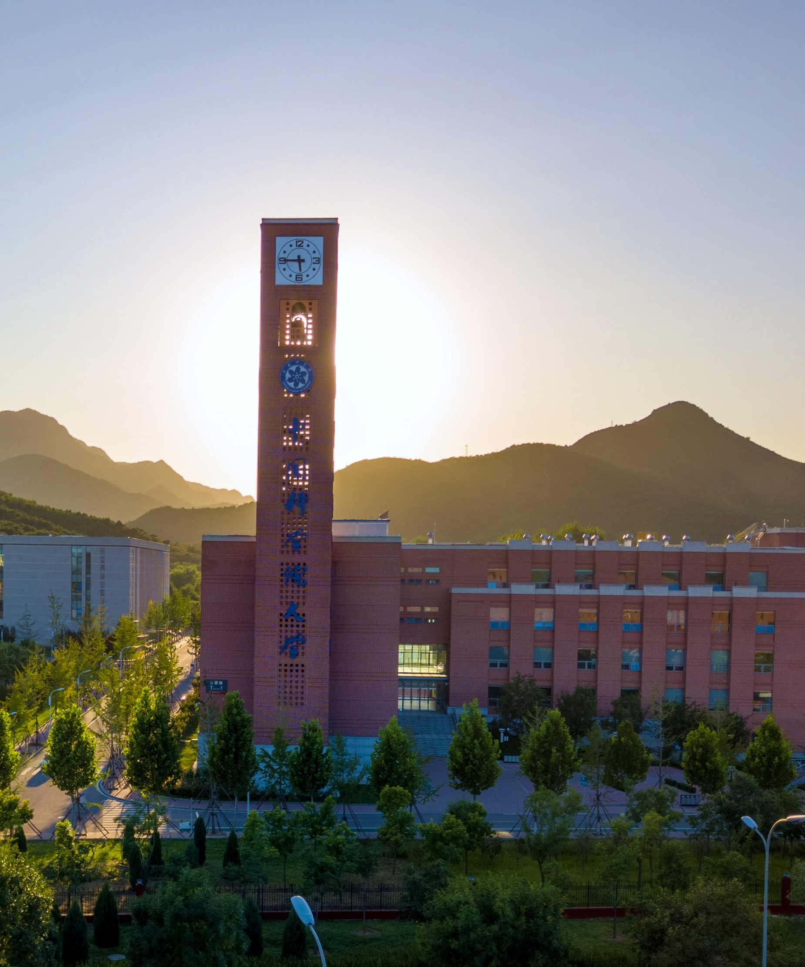
1
科研情况
2
感悟与寄语
目录
Contents
Notes:
图片可以替换

Slide 3
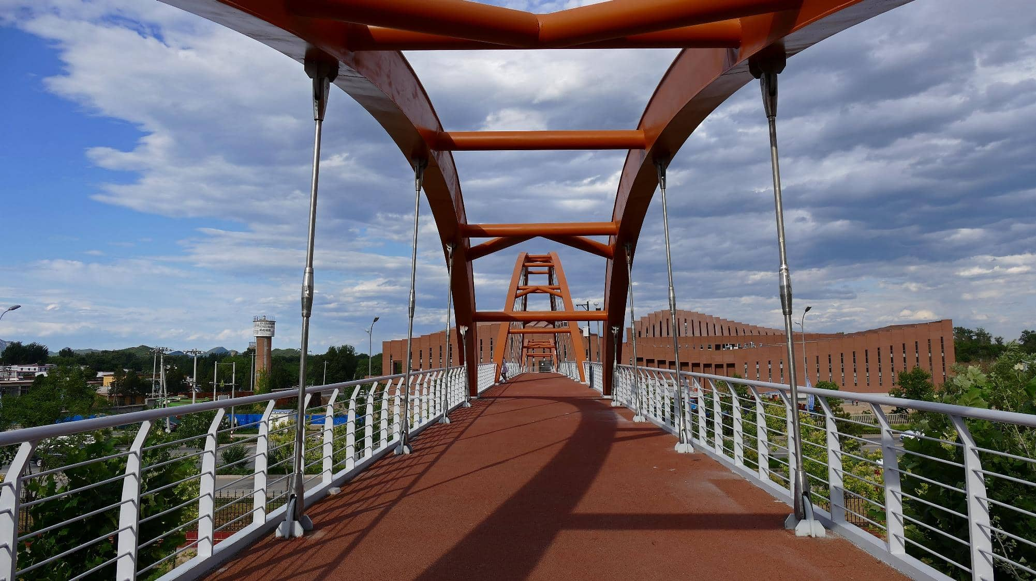
01
科研情况
◎ 网格模型逆向工程

Slide 4
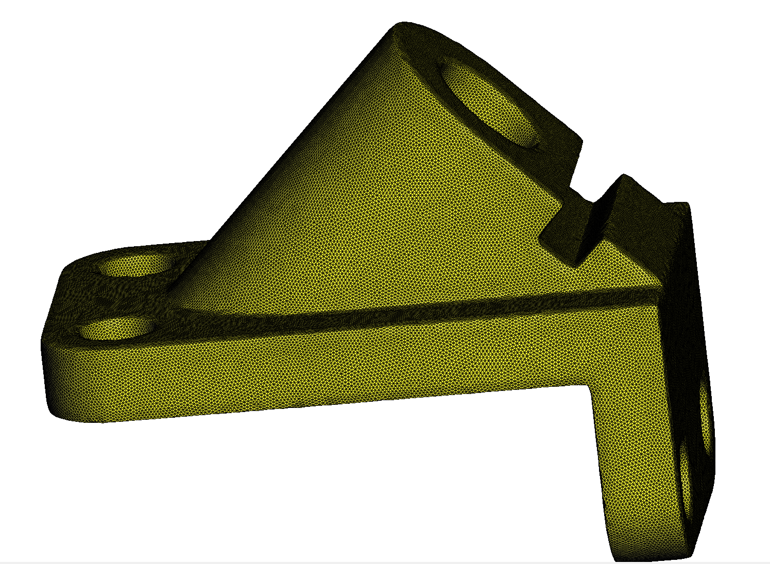
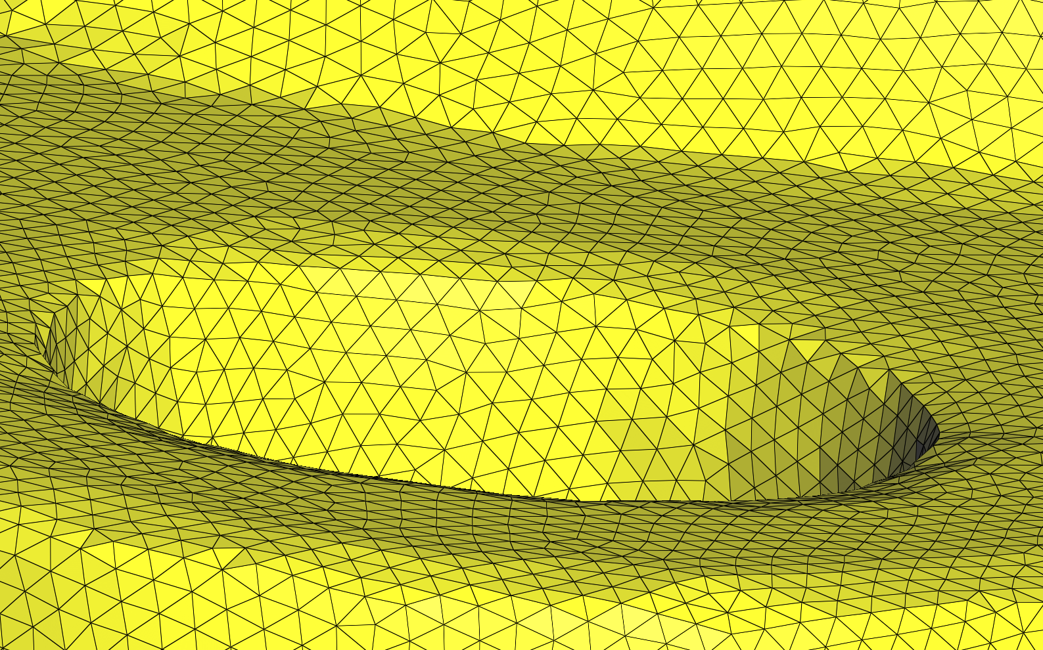
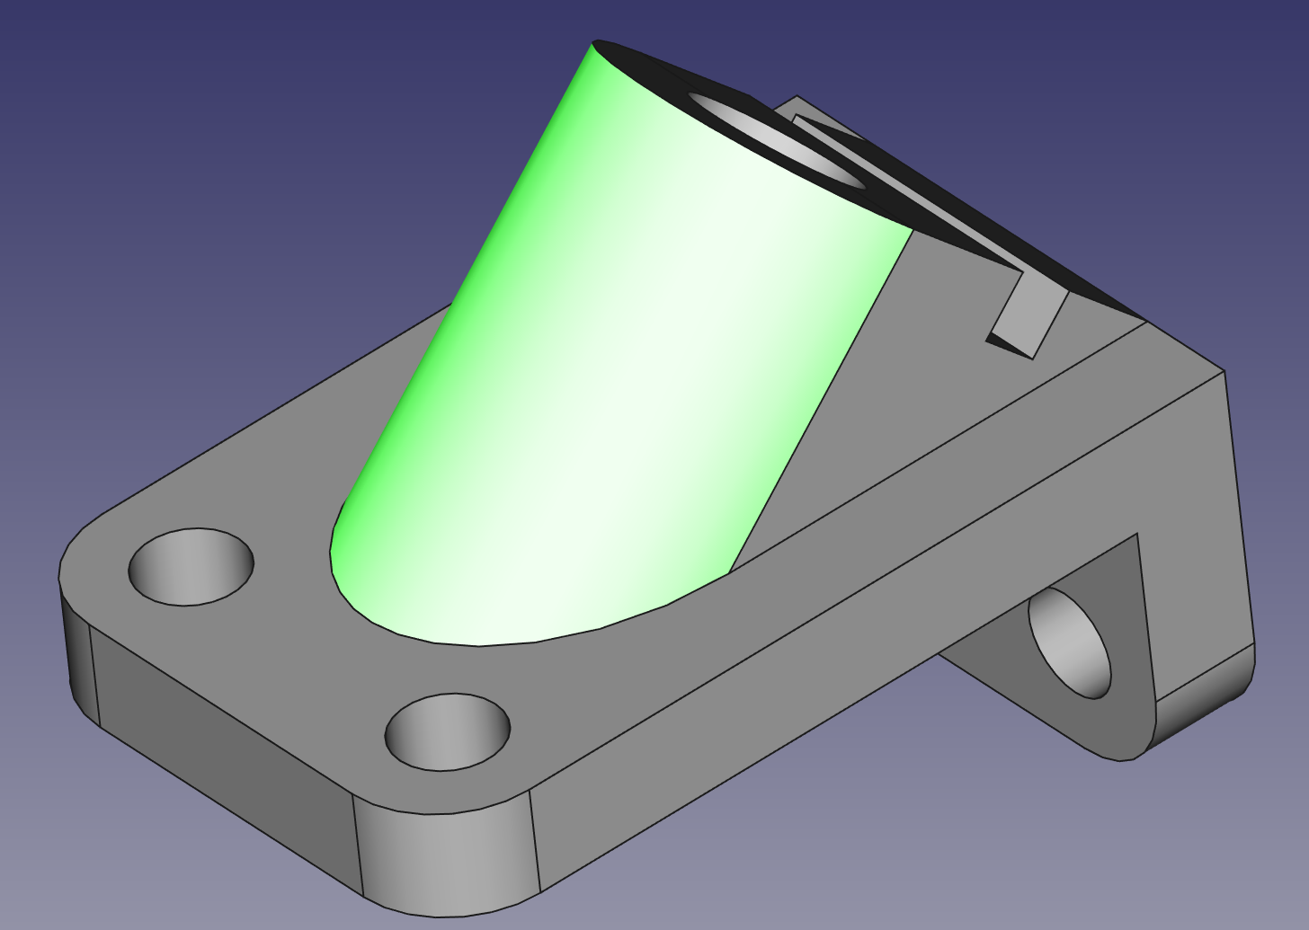
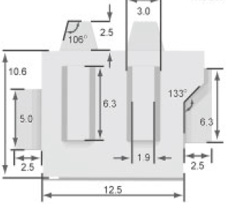
网格模型逆向工程
输入
表面网格模型（离散）
三角形网格
多边形网格
输出
设计模型（连续）
B-rep模型
CAD
CSG

Slide 5
基本流程
表面网格
基元检测
网格分割
邻接关系重构
几何约束检测
基元求交
B-rep构建

Slide 6
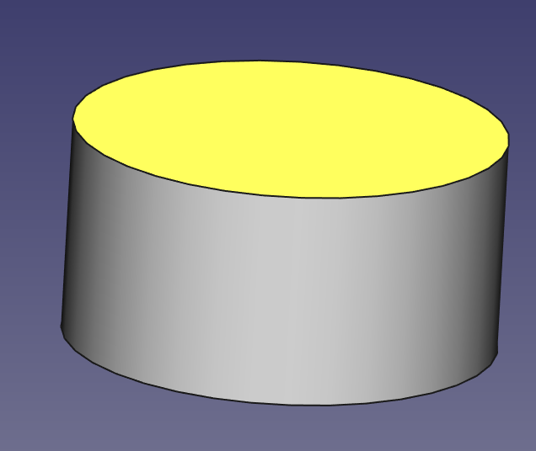
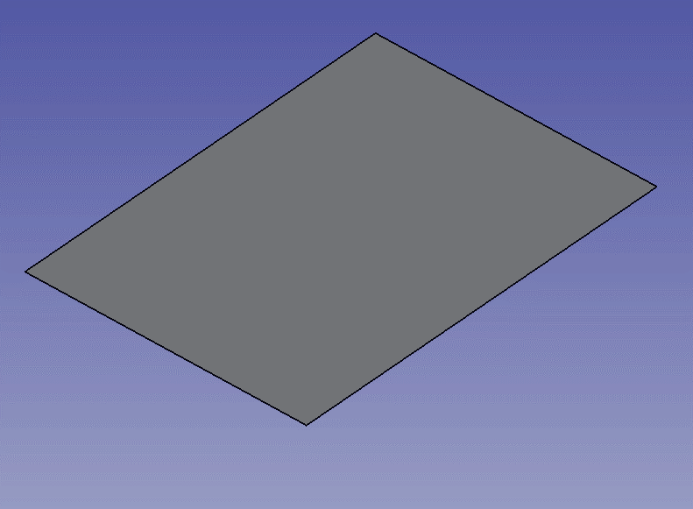

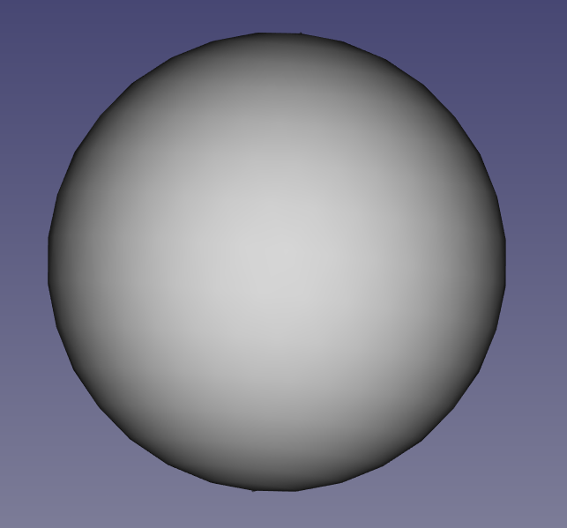
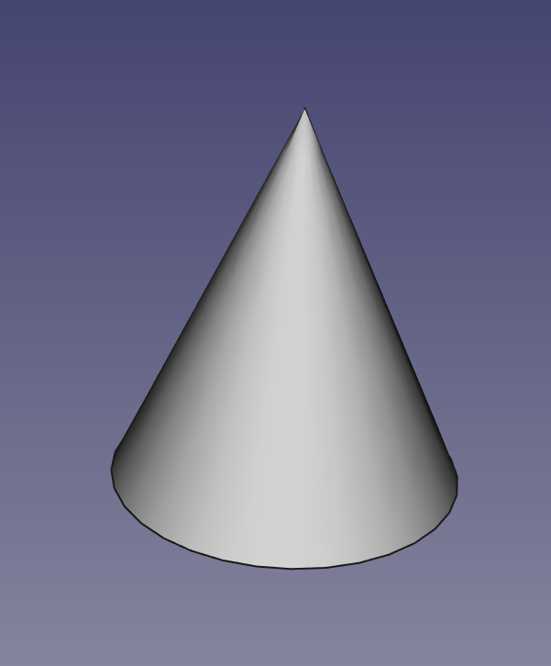
基元检测
方法
RANSAC
LS-fitting
基元类型
二次曲面
球面
圆柱面
圆锥面
平面
B样条曲面

Slide 7
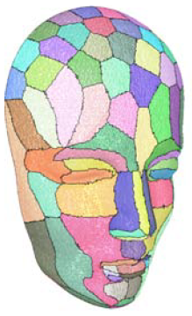
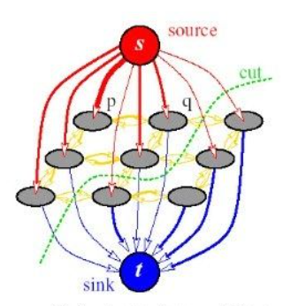
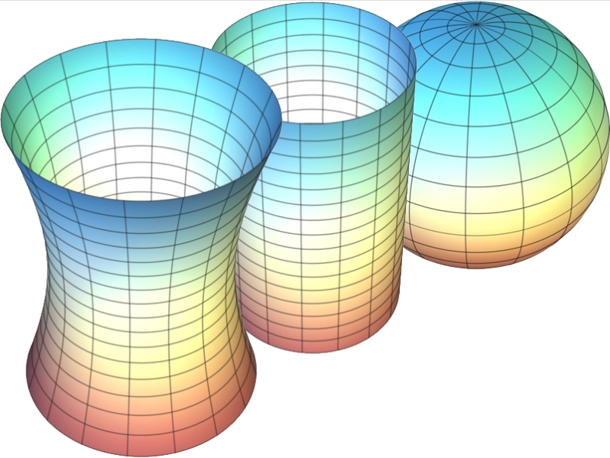
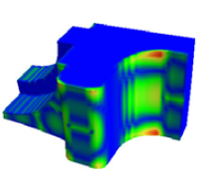
网格分割
方法
区域生长
Graph-cut
依据
曲率 高斯曲率 主曲率
投影误差

Slide 8
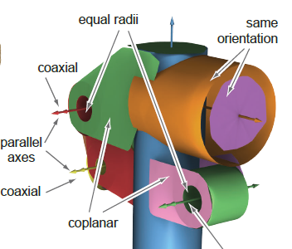
几何约束
类型
平行
垂直
相切
共线、共点
等大
对称

Slide 9
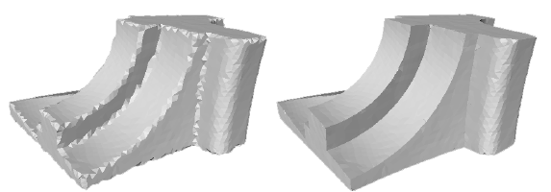
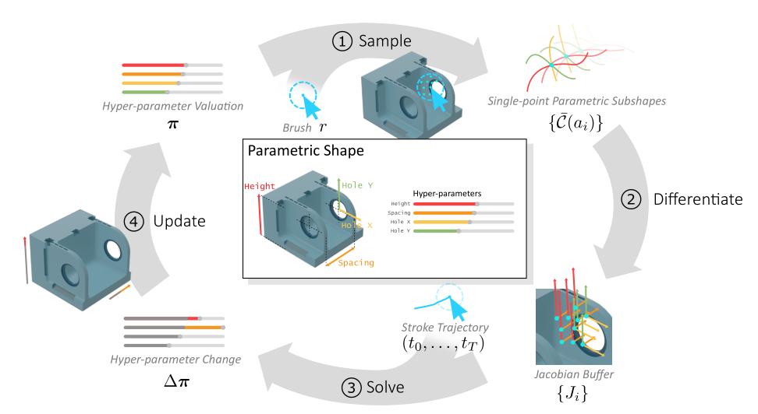
应用
扫描重建
网格去噪
参数化编辑

Slide 10
02
感悟与寄语

Slide 11
感悟与寄语
1. 打牢基础
2. 注重实践
3. 保持健康

Slide 12
